Slide 1
শু
ভে
চ্ছা

Slide 3
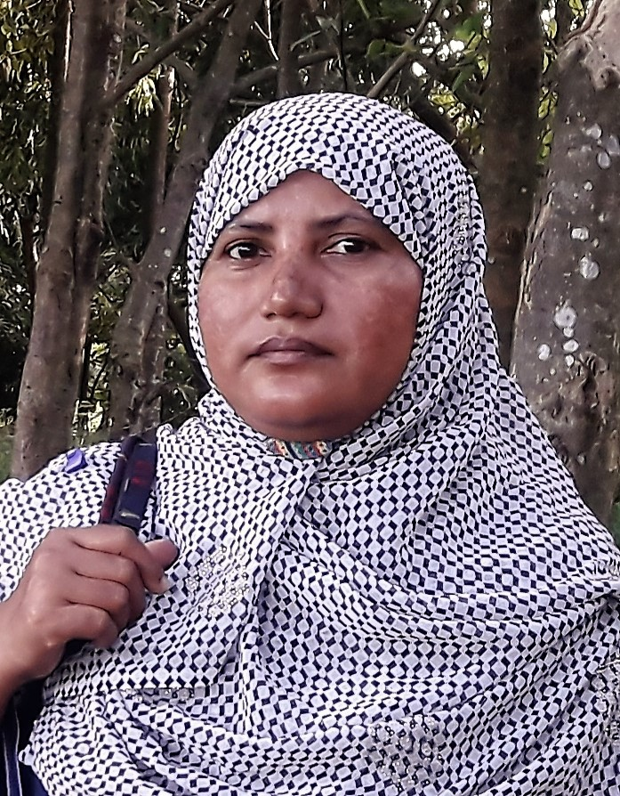
পরিচিতি
আমি ,
তাছলিমা আক্তার
প্রধান শিক্ষক
রাংগাঝিরি মোঃ ইউনুছ চৌঃ সঃ প্রাঃবিঃ
লামা , বান্দরবান ।

Slide 4
পাঠ পরিচিতি
বিষয়ঃ বাংলা
শ্রেণিঃ ১ম
পাঠ শিরোনামঃ আমরা কী কী কাজ করি?
সময়ঃ ৪০ মিনিট

Slide 5
শিখন ফলঃ
বলা
৪.১.১ সহজ বিষয়ে অনুভূতি ব্যক্ত করতে পারবে ।

Slide 6
পাঠ ঘোষনা
আমরা কী কী কাজ করি

Slide 7
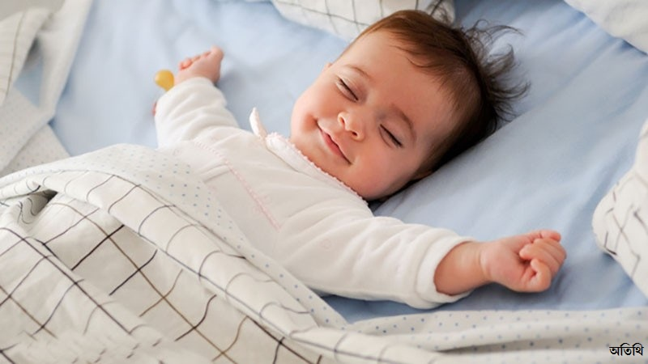
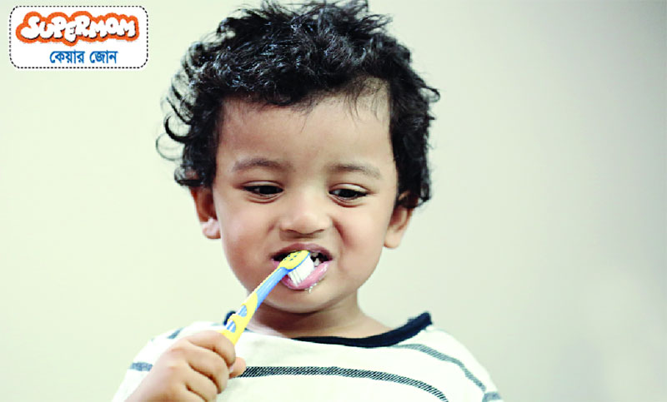
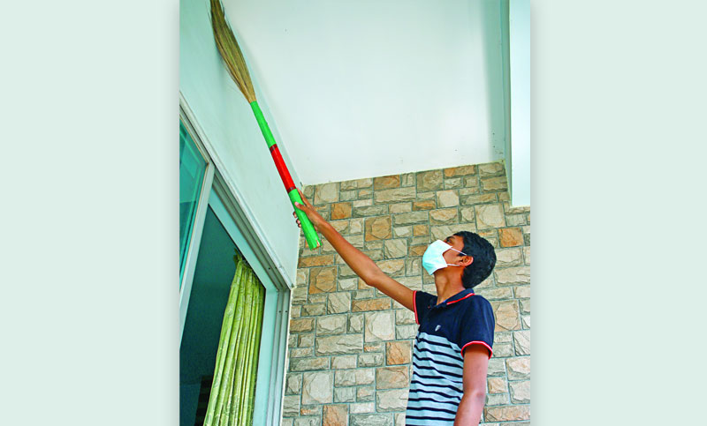
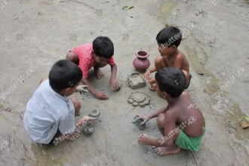
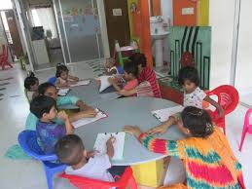
এসো ছবি
দেখি ও বলি

Slide 8
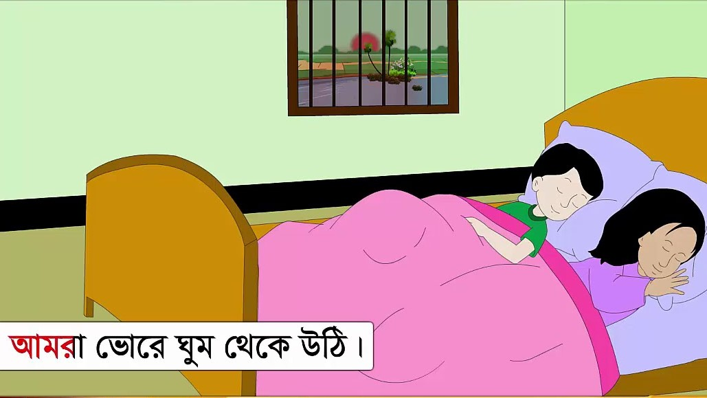

Slide 10
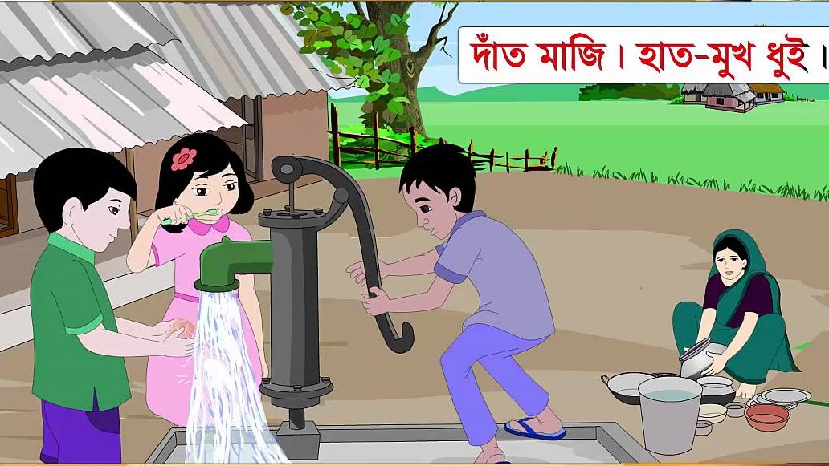

Slide 11
বাড়ির কাজে সাহায্য করি ।

Slide 12
পড়ার সময় পড়ি ।

Slide 13
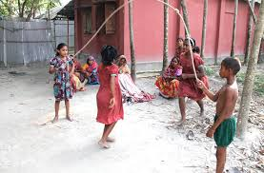
খেলার সময় খেলি ।

Slide 14
মূল্যায়নঃ
কখন আমরা পড়ি?
কখন আমরা হাত ধুই?
কখন আমরা দাঁত মাজি?
কখন আমরা খেলি?
কখন আমরা ঘুম থেকে উঠি।?

Slide 15
বাড়ির কাজঃ
কালকে বাড়ির কাজে মাকে কী সাহায্য করেছ বলতে হবে ।

Slide 16
ধ
ন্য
বা
দ

